Slide 1

Bài tập lớn: Thiết kế hệ thống cảnh báo rò rỉ khí Gas
GV hướng dẫn: | TS. Trần Văn Hưng
Sinh viên: | Bùi Thanh Tùng
MSV: | 211403668
Lớp: | KTĐT & THCN1 K62

Slide 2

TỔNG QUAN
CƠ SỞ LÝ THUYẾT
PHÂN TÍCH THIẾT KẾ HỆ THỐNG
KẾT QUẢ ĐẠT ĐƯỢC
ĐÁNH GIÁ – HƯỚNG PHÁT TRIỂN
GIỚI THIỆU ĐỀ TÀI

Slide 3

GIỚI THIỆU ĐỀ TÀI
Lý do chọn đề tài
Trong những năm gần đây, cháy nổ và rò rỉ khí gas gia tăng:
Gây thiệt hại lớn về người và tài sản.
Nguy cơ cao ở hộ gia đình, nhà hàng, kho chứa, xưởng sản xuất dùng gas nếu thiếu biện pháp phát hiện kịp thời.
Sự phát triển của công nghệ tự động hóa và vi điều khiển như ESP32:
Giúp xây dựng hệ thống cảnh báo thông minh, khả thi, chi phí thấp.
1

Slide 4

GIỚI THIỆU ĐỀ TÀI
Mục tiêu của đề tài
- Xây dựng hệ thống cảnh báo rò rỉ khí gas và phát hiện lửa, thông báo qua Telegram khi có sự cố, đồng thời điều khiển đèn LED và còi báo động.
2

Slide 5
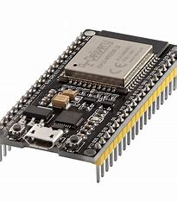
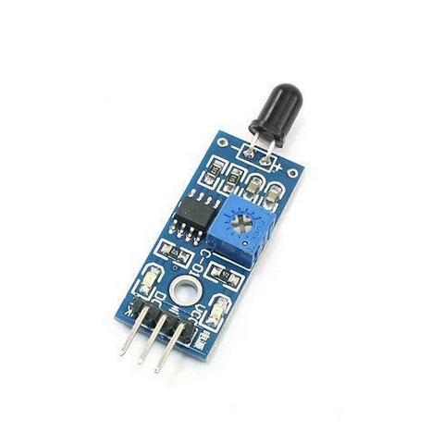
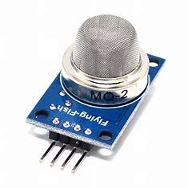
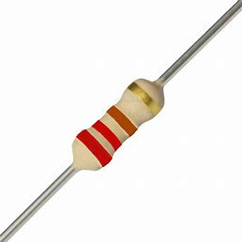
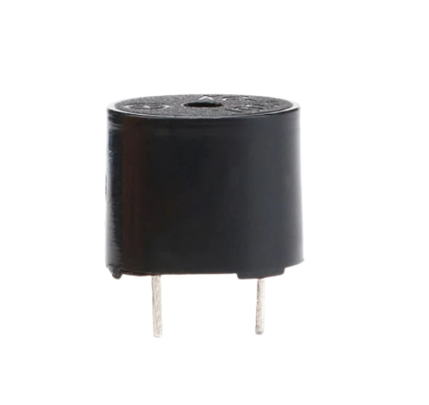
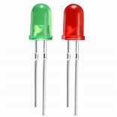
CƠ SỞ LÝ THUYẾT
Linh kiện sử dụng
ESP32
Cảm biến lửa
Cảm biến MQ-2
Còi
Led
Điện trở
3

Slide 6


CƠ SỞ LÝ THUYẾT
Arduino IDE (Integrated Development Environment) là một môi trường phát triển tích hợp mã nguồn mở, được thiết kế để lập trình các bo mạch Arduino và các vi điều khiển tương thích.
Telegram là một ứng dụng nhắn tin đám mây đa nền tảng, hỗ trợ API mạnh mẽ cho việc phát triển bot và tự động hóa.
4

Slide 7
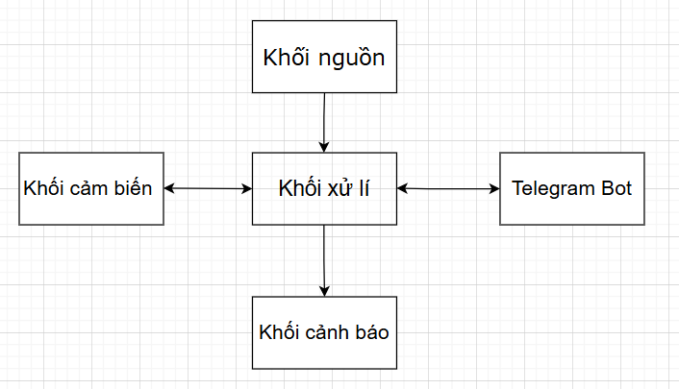
PHÂN TÍCH THIẾT KẾ HỆ THỐNG
Sơ đồ khối
5

Slide 8
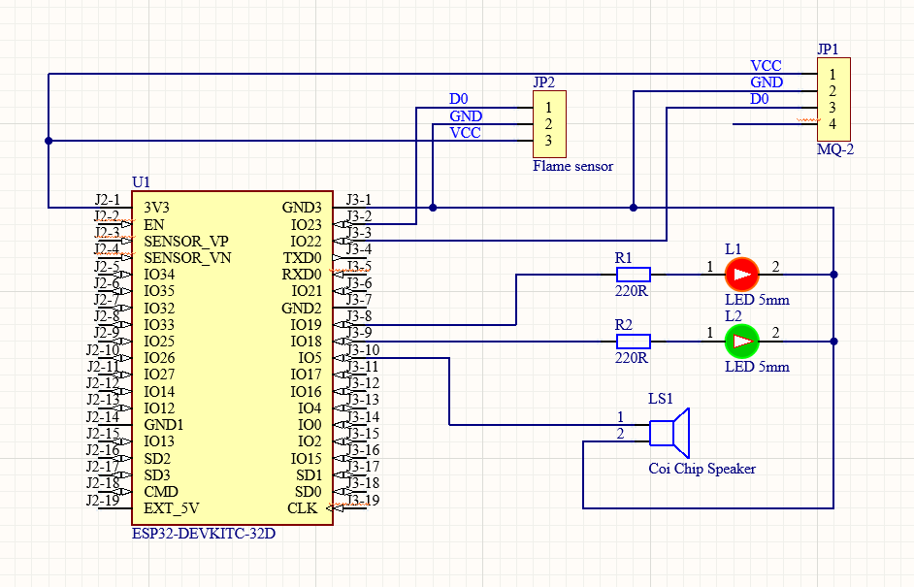
PHÂN TÍCH THIẾT KẾ HỆ THỐNG
Sơ đồ nguyên lý
6

Slide 9
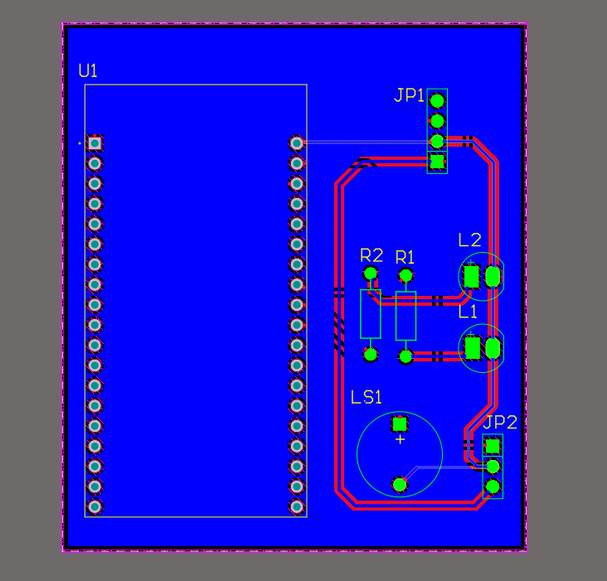
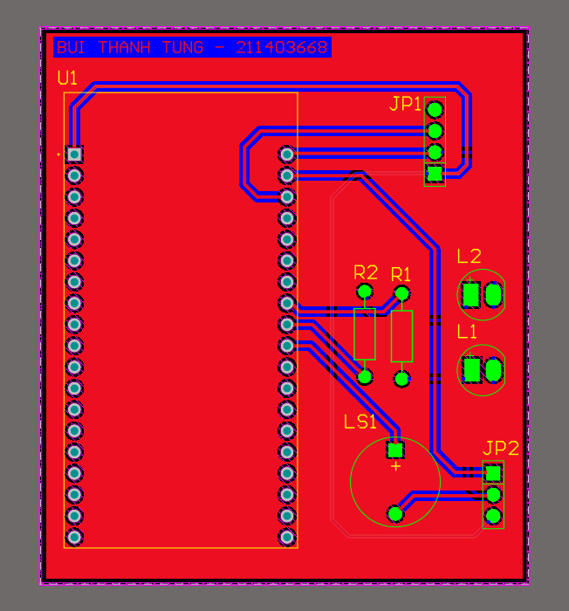
PHÂN TÍCH THIẾT KẾ HỆ THỐNG
Thiết kế PCB
7

Slide 10
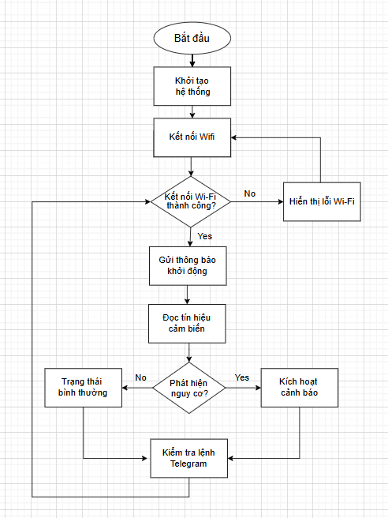
PHÂN TÍCH THIẾT KẾ HỆ THỐNG
Lưu đồ thuật toán
8

Slide 11
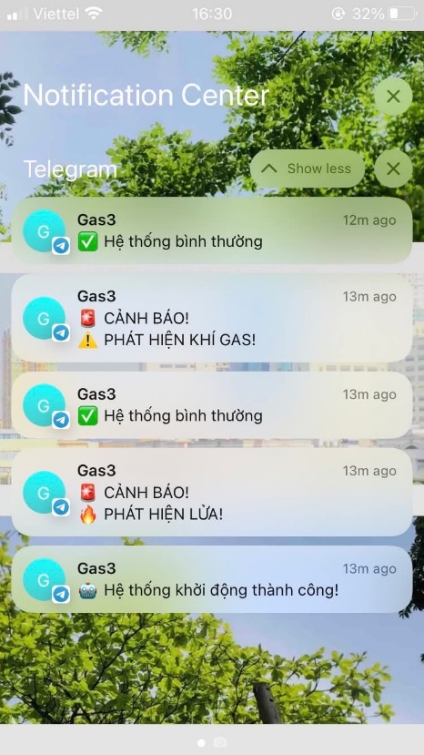
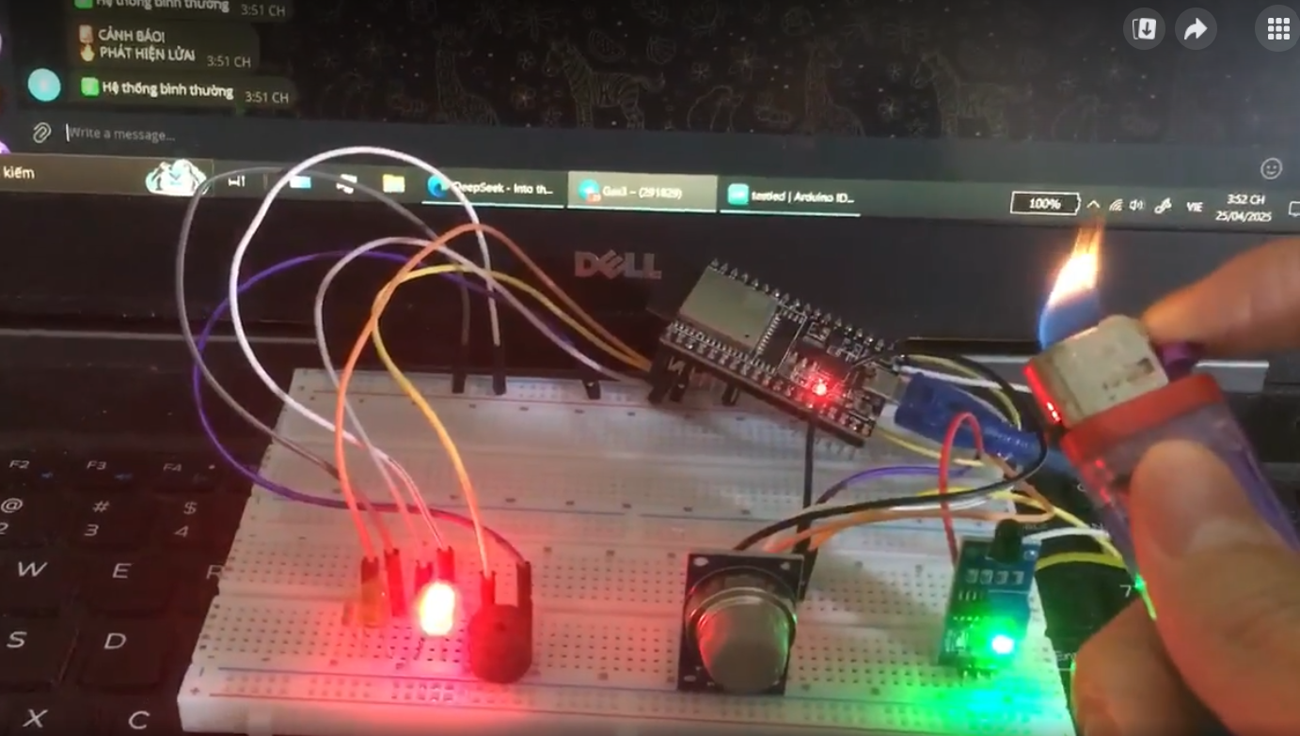
KẾT QUẢ ĐẠT ĐƯỢC
Thử nghiệm linh kiện
9

Slide 12
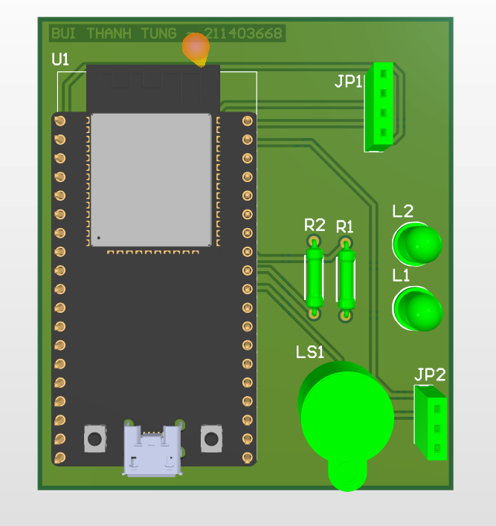
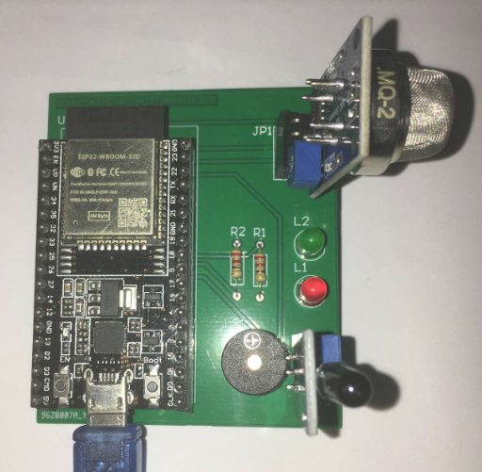
KẾT QUẢ ĐẠT ĐƯỢC
Thi công mạch:
10

Slide 13
KẾT QUẢ ĐẠT ĐƯỢC
Đánh giá
Ưu điểm:
- Phát hiện nhanh: Hệ thống sử dụng cảm biến MQ-2 và cảm biến lửa, phản hồi trong vòng 1 giây khi phát hiện khí gas hoặc lửa.
- Cảnh báo đa dạng: Kích hoạt còi, LED đỏ và gửi thông báo qua Telegram, đảm bảo người dùng nhận cảnh báo kịp thời.
- Giám sát từ xa: Tích hợp Telegram cho phép người dùng kiểm tra trạng thái và nhận thông báo mọi lúc, mọi nơi.
- Chi phí thấp: Sử dụng các linh kiện giá rẻ như ESP32, cảm biến MQ-2, LED, còi, phù hợp triển khai quy mô nhỏ.
- Dễ thi công: Thiết kế đơn giản, dễ lắp ráp và lập trình trên Arduino IDE.
11

Slide 14
ĐÁNH GIÁ – HƯỚNG PHÁT TRIỂN
Đánh giá
Hạn chế:
- Phụ thuộc vào Wi-Fi: Hệ thống không gửi được thông báo qua Telegram nếu mất kết nối internet.
- Phạm vi cảm biến hạn chế: Cảm biến MQ-2 và cảm biến lửa chỉ hoạt động hiệu quả trong khoảng cách ngắn, khó phát hiện ở không gian lớn.
- Độ nhạy cảm biến: Cảm biến MQ-2 có thể bị nhiễu bởi các yếu tố môi trường như độ ẩm hoặc hóa chất khác.
12

Slide 15
ĐÁNH GIÁ – HƯỚNG PHÁT TRIỂN
Hướng phát triển
- Tích hợp pin dự phòng: Thêm nguồn điện dự phòng để hệ thống hoạt động liên tục khi mất điện.
- Mở rộng phạm vi phát hiện: Sử dụng nhiều cảm biến hơn hoặc cảm biến có độ nhạy cao để bao phủ không gian lớn.
- Cải thiện kết nối: Tích hợp GSM module để gửi cảnh báo qua SMS khi mất Wi-Fi.
- Thêm cảm biến bổ sung: Bổ sung cảm biến nhiệt độ, khói để tăng độ chính xác và phát hiện đa dạng nguy cơ.
- Tối ưu hóa độ nhạy: Hiệu chỉnh cảm biến MQ-2 và sử dụng thuật toán lọc nhiễu để giảm báo động sai.
- Giao diện người dùng: Phát triển ứng dụng riêng hoặc tích hợp màn hình LCD để hiển thị trạng thái trực quan hơn.
13

Slide 16
KẾT LUẬN
Đề tài "Hệ thống cảnh báo rò rỉ khí gas" đã được xây dựng và triển khai thành công. Hệ thống thể hiện khả năng phát hiện nhanh các nguy cơ cháy nổ, đồng thời gửi cảnh báo kịp thời qua còi, đèn và ứng dụng Telegram trên điện thoại. Với ưu điểm dễ thi công, chi phí thấp và khả năng giám sát từ xa, hệ thống có tiềm năng ứng dụng thực tế tại các hộ gia đình, bếp ăn, nhà kho... Mặc dù còn một số hạn chế, đề tài đã đạt được mục tiêu đề ra, đặt nền tảng cho việc phát triển các hệ thống cảnh báo thông minh hơn, góp phần nâng cao an toàn phòng cháy chữa cháy trong cuộc sống hiện đại.
14

Slide 17
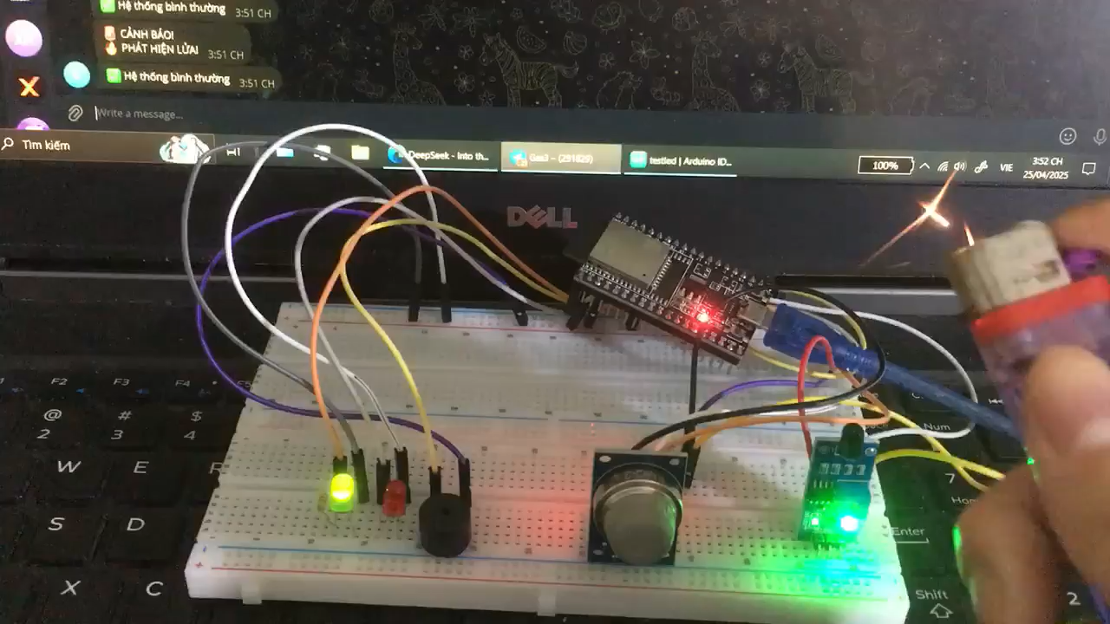
15

Slide 18

CẢM ƠN THẦY VÀ CÁC BẠN ĐÃ LẮNG NGHE!

